Slide 1
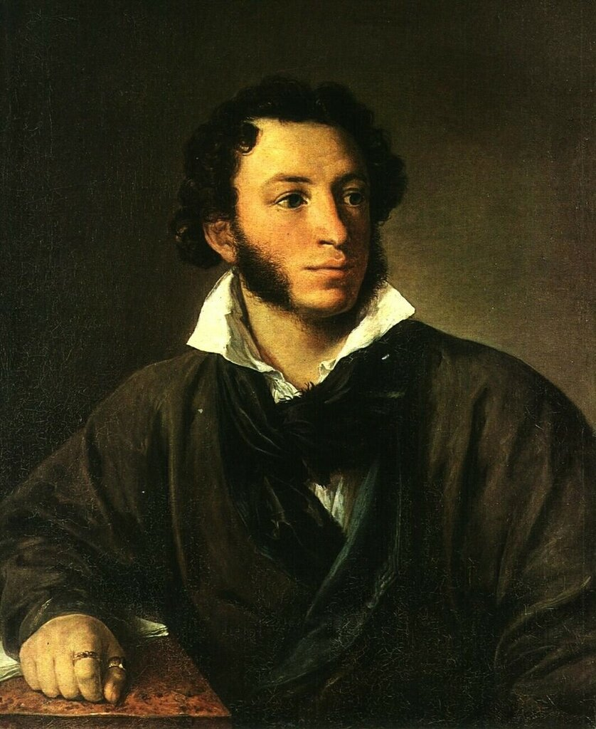
Тема
«Творчество А.С.Пушкина»
(1799-1837г.г.)

Slide 2
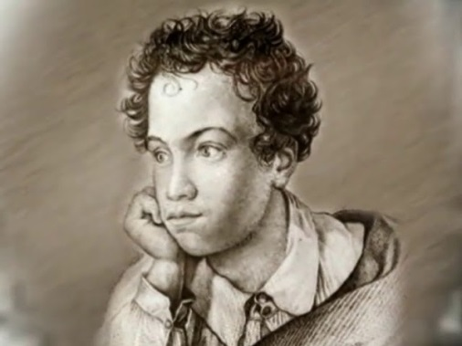
Тема урока
«Лицей в жизни и творчестве
А. С. Пушкина»

Slide 3
Цели урока:
Познакомиться с одним из периодов жизни А.С.Пушкина – учёбой в Царскосельском лицее.
Выявить роль лицея в формировании личности Пушкина.

Slide 4
Задачи:
1.Расширить представления учащихся о жизни Пушкина в Царскосельском лицее.
2. Воспитывать интерес к жизни и творчеству поэта.

Slide 5
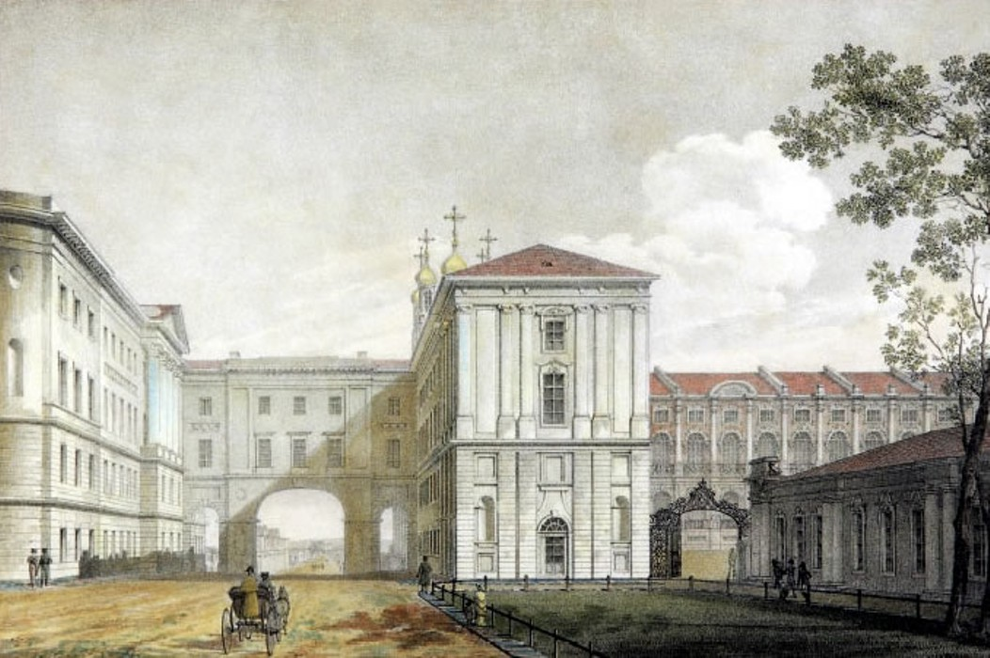
Царскосельский лицей
(1811-1817г.г.)

Slide 6
Лицей в царской России – это мужское привилегированное дворянское учебное заведение(для детей родовитых дворян)

Slide 7


Претендентам надо было выдержать предварительные испытания (вступительные экзамены) в начальных знаниях по русскому, французскому и немецкому языкам,
арифметике, физике, географии и истории.
Воспитанники зачислялись в лицей по личному выбору Александра I.

Slide 8

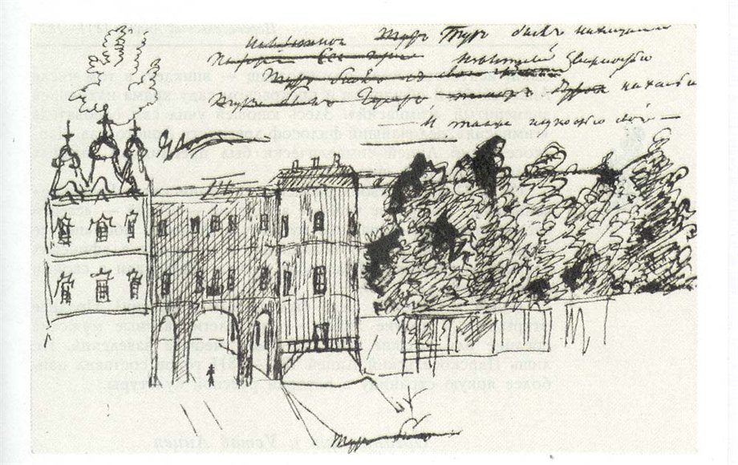
19 октября 1811 года по указу императора Александра I был открыт Царскосельский лицей. Учебное заведение располагалось
во флигеле императорского дворца в Царском Селе.
В него принимали только детей дворян.

Slide 9
Питомцы императорского лицея (первый выпуск)
В 1811 году 30 мальчиков, выдержав вступительные экзамены, стали воспитанниками лицея.
Вот их имена.
За шестилетний период обучения только один ученик (К. Гурьев) был отчислен в 1813г за дурное поведение.

Slide 10
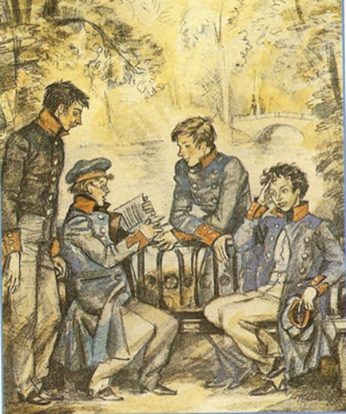
Расписание дня в Царскосельском лицее
6 ч. подъем, молитва в зале
7-9 ч. класс (учебные занятия)
9 ч. чай с белой булкой
до 10 ч. первая прогулка
10-12 ч. класс
12-13 ч. вторая прогулка
13 ч. обед из трех блюд
14-15 ч. чистописание или
рисование
15-17 ч. класс
17 ч. чай
до 18 ч. третья прогулка
18-20 ч. повторение уроков
20.30 ч. ужин из двух блюд
до 22 ч. отдых, развлечения
("мячик и беготня")
22 ч. вечерняя молитва, сон

Slide 11
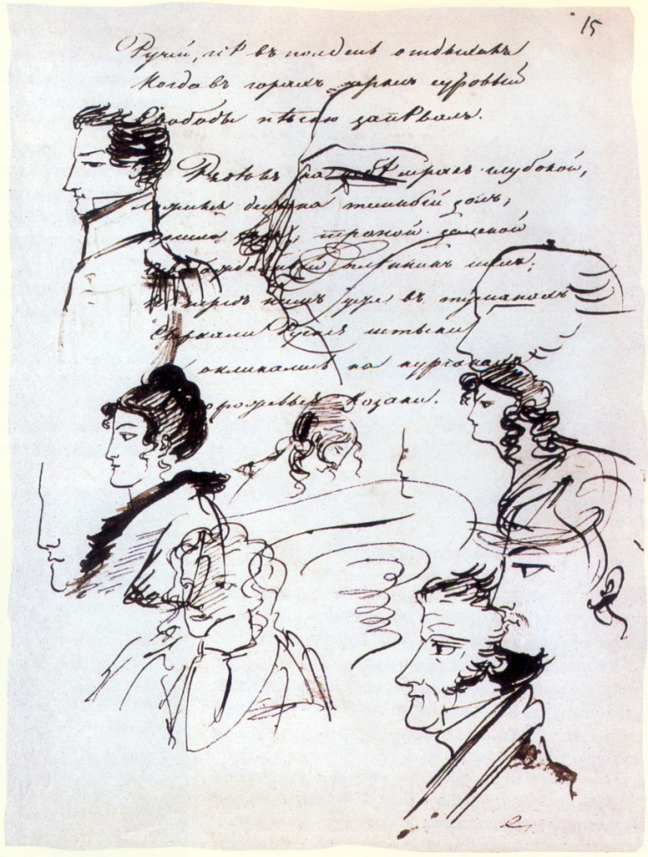
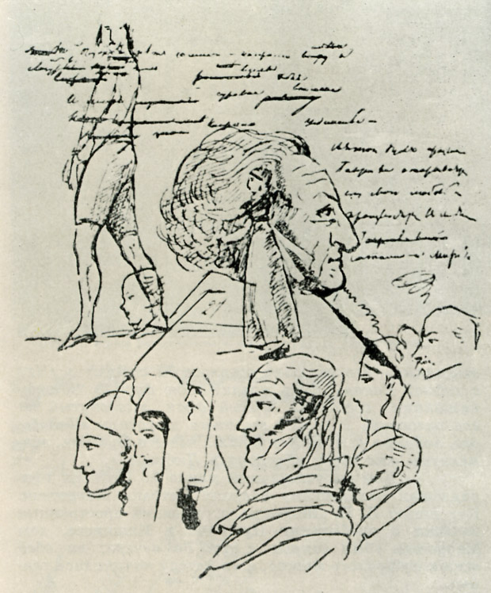
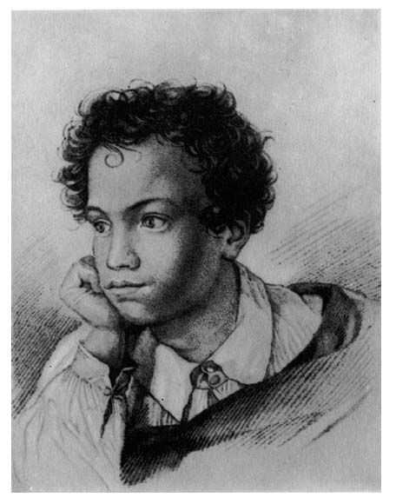

Годы учебы А. Пушкина в лицее
Здесь будущий поэт учился языкам, точным наукам, политической философии и даже искусству стихосложения
Здесь формировались свободолюбивые взгляды на жизнь
Здесь он встретил лучших своих друзей

Slide 12
Лицейское братство
Особое место в сердце поэта занимали друзья-лицеисты. Шесть долгих лет провели они в Лицее. Им не разрешалось покидать стены этого заведения. Лицеисты сдружились и стали как одна семья. Самыми дорогими друзьями Пушкина стали
Иван Иванович Пущин,
Антон Антонович Дельвиг,
Вильгельм Карлович Кюхельбекер.

Slide 13
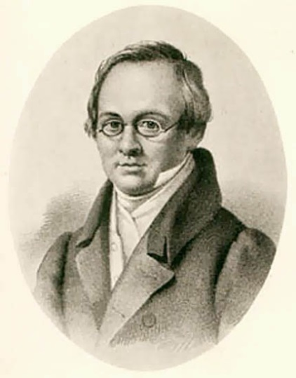
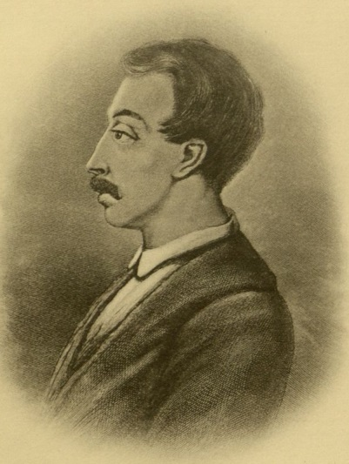
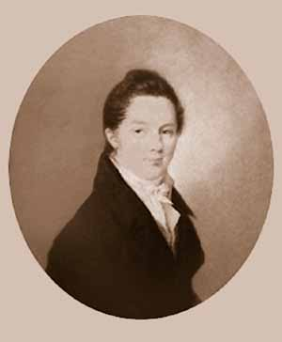
Лучшие лицейские друзья А.С. Пушкина
Иван Пущин
Антон Дельвиг
Вильгельм Кюхельбекер

Slide 14
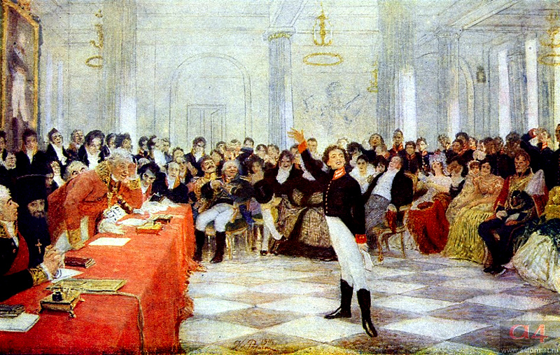
Экзамен
8 января 1815 года состоялись первые переводные
испытания лицеистов.
На экзамене по российской словесности Пушкин
читал свое стихотворение «Воспоминания в Царском Селе»,
которое привело поэта Г.Р. Державина в неописуемый восторг.

Slide 15
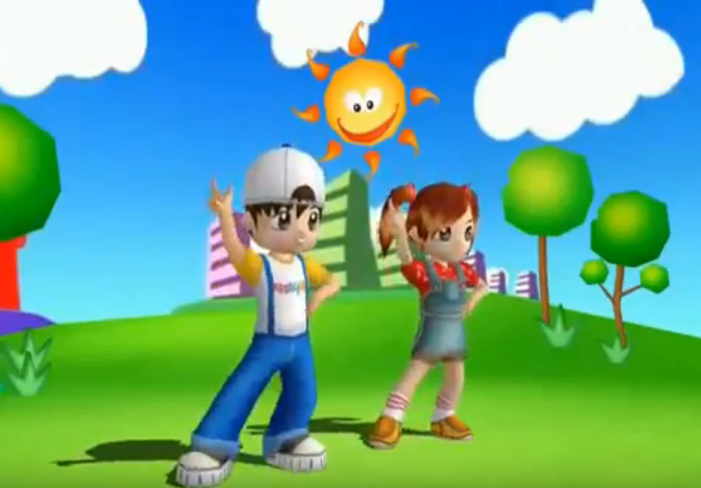
Физкультминутка

Slide 16
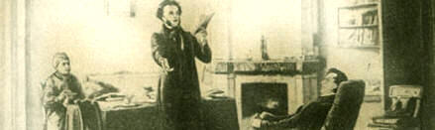
Стихотворение
«И.И. Пущину»
Мой первый друг, мой друг бесценный!
И я судьбу благословил,
Когда мой двор уединенный,
Печальным снегом занесенный,
Твой колокольчик огласил.
Молю святое провиденье:
Да голос мой душе твоей
Дарует то же утешенье,
Да озарит он заточенье
Лучом лицейских ясных дней!
1826 год
«Мой первый друг..» называл Пушкин своего лицейского
товарища Ивана Пущина. Находясь в ссылке в Михайловском,
опальный поэт тосковал от невозможности видеться с друзьями.
И вот однажды раздался звон колокольчика и во двор влетели
сани, в которых сидел Пущин. Пушкин несказанно был рад
неожиданному приезду друга. Расстались они уже за полночь.
Впоследствии Александр Сергеевич написал стихотворение
«И. И. Пущину», в котором соединились через переживания
поэта два события: приезд Пущина в Михайловское и
мысленная близость Пушкина к сосланному на каторгу
лучшему другу.

Slide 17
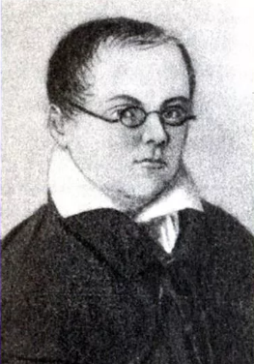
Антон Дельвиг(Тося)

Slide 18
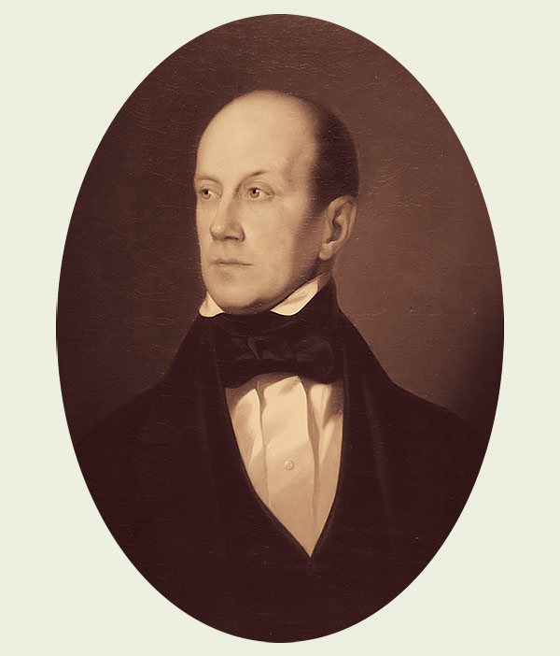
Петр Яковлевич Чаадаев – друг А.С.Пушкина.

Slide 19
Лицей в жизни А.С.Пушкина
Это место, где он сформировался как будущий поэт.

Slide 20
Рефлексия
—Продолжите высказывание:
1.«Я не знал……»
2. «Теперь я знаю….»

Slide 21
Домашнее задание
«Лицей Пушкина в наши дни»
(сообщение)

